Slide 1
II международный форум ИННОВАЦИИ В ДОРОЖНОМ СТРОИТЕЛЬСТВЕ ПРОБЛЕМЫ КАЧЕСТВА ДОРОЖНЫХ БИТУМНЫХ ВЯЖУЩИХ И ПУТИ ИХ УСТРАНЕНИЯ
Худякова Татьяна Сергеевна
Руководитель лаборатории
СПб ГКУ «Дирекция транспортного строительства»
25-27 мая 2016 г. г. Сочи

Slide 2
ПРОБЛЕМА № 1

Slide 3
Дорожные битумы изготавливают:
- за рубежом как целевые продукты необходимого химического качества методами низкотемпературной вакуумной отгонки тяжелой нефти - остаточные битумы
- в России - методом окисления тяжелых остатков переработки легких и средних по вязкости нефтей - окисленные битумы

Slide 6
Усилиями специалистов Санкт-Петербурга и инженерно-технического персонала Ухтинского НПЗ был отработан технологический режим производства битума новой марки на основе остатка переработки тяжелой нафтеновой нефти Ярегского месторождения Республики Коми, разработана необходимая нормативно-техническая документация.
В 1992 году Ухтинский НПЗ приступил к промышленному выпуску по Техническим условиям предприятия битума дорожного улучшенного марки БДУ, промышленные партии которого впервые стали поступать в Санкт-Петербург.

Slide 7
Результаты комплексных испытаний по стандартным методикам
ГОСТ и EN свидетельствовали о том, что БДУ является качественным аналогом дорожных битумов, применяемых при строительстве и ремонте дорожных покрытий за рубежом.
20-ти летний опыт Санкт-Петербурга и Ленинградской области в устройстве верхних слоев дорожных покрытий с применением битума марки БДУ доказал, что физико-механические свойства этого дорожно-строительного материала обеспечивают высокое качество дорожных покрытий, их износостойкость и отсутствие разрушений по вине битума.
Замена в составе асфальтобетонных смесей битума марки БНД, традиционно изготавливаемого путем окисления остатков переработки нефтей легких и средних по вязкости, на битум дорожный улучшенный марки БДУ позволила повысить в Санкт-Петербурге безремонтный срок службы асфальтобетонных покрытий, даже на грузонапряженных трассах, от 1-2-х до 7 и более лет. Так, к ремонту Невского проспекта приступили через 10 лет эксплуатации, Приморского проспекта - через 11 лет, Литейного проспекта - через 13 лет.
Это способствовало не только сокращению бюджетных расходов, но и приведению в нормативное состояние большей части дорожных объектов города.

Slide 8
ОБЪЕКТИВНО:
В экономике любого крупного НПЗ доля битумов всегда незначительна, отсюда и основная задача: максимальное углубление переработки нефти с целью увеличения выхода наиболее дорогостоящих нефтепродуктов, таких как масла, моторные и энергетические топлива.
Поэтому основной тенденцией развития нефтепереработки в РФ является и будет являться увеличение глубины переработки легкой и средней по вязкости нефти за счет развития вторичных процессов, что предполагает глубокий отбор масляных фракций с целью получения вакуумного газойля, перерабатываемого на установках каталитического и гидрокрекинга в бензины и дизельные топлива.

Slide 9
ООО "ЛУКОЙЛ-Ухтанефтепереработка" в этом случае не является исключением, о чем свидетельствует тот факт, что на сегодняшний день технологические возможности и логистические схемы никак не рассчитаны на периодическую и раздельную переработку тяжелой нефти ярегского месторождения и легкой нефти Усинского месторождения, как это осуществлялось ранее компанией ЗАО "БИТРАН", специально созданной в Ухте при НПЗ для промышленного производства и отгрузки потребителям дорожного битума марки БДУ.
С мая 2012 года производство битума марки БДУ в Ухте и, соответственно, его поставки ООО "ЛУКОЙЛ-Ухтанефтепереработка» в Санкт-Петербург были прекращены. Сейчас на производстве перерабатывается только мазут из легких парафинистых нефтей, получить из которых высококачественный дорожный битум технологически невозможно.

Slide 10
Запасы тяжелой нефти Республики Коми
составляют порядка 1 млрд. тонн.
ОАО НК "ЛУКОЙЛ" увеличивает вложения в добычу сверхвязких нефтей Ярегского нефтетитанового месторождения с целью транспортирования этого бесценного сырья вместе с большими объемами легкой нефти или дизтопливом по трубопроводам "Транснефти", что стало наиболее экономически выгодным для компании в связи с введенной с 1 января 2013 года льготной экспортной пошлины!!!
Переработка тяжелой нефти с целью получения высококачественного битума для дорожной отрасли страны менее выгодна, а потому такое направление использования уникальной по химическому составу тяжелой нефти Ярегского месторождения даже не обсуждается.

Slide 11
Для решения проблемы обеспечения предприятий дорожной отрасли России высококачественными дорожными битумами необходимо:
● увеличить добычу и целевую переработку тяжелых высокосмолистых нефтей, значительный запасы которых имеются не только в Республике Коми, но и на территории Волго-Уральского, Западно-Сибирского бассейнов, Республике Татарстан, Республики Удмуртия, Самарской, Пермской областей, Башкортостана;
● создать в ряде субъектов Российской Федерации по аналогии с битумными заводами NYNAS, SHELL, KOCH MATERIALS COMPANY специализированные региональные предприятия с целью производства на основе тяжелых нефтей широкого ассортимента высококачественных дорожных битумов, а на их основе – полимерно-битумных вяжущих, битумов, модифицированных полимерными добавками, масел и других ценных нефтепродуктов.

Slide 12
ЭТО ПОЗВОЛИТ:
● рационально использовать уникальную по химическому составу российскую нефть, бесценную с точки зрения сырья для производства высококачественных дорожных битумов
● увеличить безремонтный срок службы дорожных покрытий, улучшить их потребительские свойства, что необходимо для решения одной из главных проблем страны
● сократить бюджетные расходы на ремонт и содержание дорожных покрытий
● предотвратить ухудшение качества экспортной нефти, исключив слив тяжелой нефти в трубопроводную систему «Транснефти»
● повысить эффективность работы нефтеперерабатывающих заводов в
городах Кириши, Москве, Ярославле и др. за счет стабилизации качества нефти, поступающей на переработку по нефтепроводу

Slide 13
ПРОБЛЕМА № 2

Slide 14
РОССЙСКИЕ НОРМАТИВНЫЕ ТРЕБОВАНИЯ К НЕФТЯНОМУ ДОРОЖНОМУ БИТУМУ по состоянию на 01 марта 2016 г.
ГОСТ 22245-90 «БИТУМЫ НЕФТЯНЫЕ ДОРОЖНЫЕ ВЯЗКИЕ. Технические условия»
СТО АВТОДОР 2.1-2011 «Дороги автомобильные общего пользования
Битумы нефтяные дорожные вязкие. Технические требования»
3. ПНСТ 1-2012 «Дороги автомобильные общего пользования Битумы нефтяные дорожные вязкие. Технические условия»
ГОСТ 33133-33134-2014 «БИТУМЫ НЕФТЯНЫЕ ДОРОЖНЫЕ ВЯЗКИЕ. Технические условия»
ПНСТ 82-2016 «Дороги автомобильные общего пользования
МАТЕРИАЛЫ ВЯЖУЩИЕ НЕФТЯНЫЕ БИТУМНЫЕ. ТЕХНИЧЕСКИЕ ТРЕБОВАНИЯ С УЧЕТОМ УРОВНЕЙ ЭКСПЛУАТАЦИОННЫХ ТРАНСПОРТНЫХ НАГРУЗОК»
ПНСТ 85-2016 «Дороги автомобильные общего пользования
МАТЕРИАЛЫ ВЯЖУЩИЕ НЕФТЯНЫЕ. ТЕХНИЧЕСКИЕ ТРЕБОВАНИЯ С УЧЕТОМ ТЕМПЕРАТУРНОГО ДИАПАЗОНА ЭКСПЛУАТАЦИИ»

Slide 15
Российские нормативные требования к дорожному битуму
Наименование Показателя | Показатели, регламентируемые требованиями:
 | ГОСТ 22245-90 | СТО АВТОДОР 2.1-2011 | ПНСТ 1-2012 | ГОСТ 33133-2014
Обязательные показатели для исходного битума:
Глубина проникания иглы, 0,1мм, при: 25°С 0°С | + + | + + | + + | + +
Температура размягчения, °С | + | + | + | +
Растяжимость, см, при: 25°С 0°С | + + | + + | + + | + +
Температура хрупкости, °С∗ | + | + | + | +
Температура вспышки, °С | + | + | + | +
Изменение температуры размягчения после прогрева*, °С | + | + | - | +
Индекс пенетрации | + | + | - | +
Сцепление с мрамором | + | - | - | -
Дополнительные показатели для исходного битума:
Вязкость динамическая при 60°С, Па.с Изменение динамической вязкости в результате сдвигового воздействия при 60°С, % | - - | + - | Для набора статистических данных - | Для набора статистических данных Для набора статистических данных
Вязкость кинематическая при 135°С, мм²/с | - | + | - | -
Растворимость, % | - | + | - | +
Содержание парафинов, % | - | + | - | +
Усилие при растяжении, см, Н при: 25°С 0°С | - - | - - | Для набора статистических данных | Для набора статистических данных

Slide 16
Показатели, регламентируемые действующими нормативными требованиями
для битума, подвергнутого прогреву в тонкой пленке
по методике EN 12607-1 (ПНСТ 8-2012, ГОСТ 33140-2014)
Наименование показателя | Показатели, регламентируемые требованиями:
 | ГОСТ 22245-90 | СТО АВТОДОР 2.1-2011 | ПНСТ 1-2012 | ГОСТ 33133-2014
Изменение массы, % | - | + | + | +
Растяжимость при 25°С, см | - | + | - | -
Глубина проникания иглы при 25°С, 0,1мм, | - | + | - | -
Вязкость динамическая при 60°С, Па.с | - | + | - | -
Коэффициент возрастания вязкости | - | + | - | -
Изменение температуры размягчения, °С | - | - | + | +
Температура хрупкости, °С | - | - | + | +
Изменение динамической вязкости после старения, Па.с Изменение динамической вязкости в результате сдвигового воздействия при 60°С после старения, % | - - | - - | - - | Для набора статистических данных Для набора статистических данных

Slide 17
Результаты оценки на соответствие требованиям ГОСТ 22245-90
физико-механических свойств дорожного битума разных производителей
в пробах, отобранных из промышленных партий товарной продукции
в строительном сезоне 2016 года
Наименование Показателя | Норма по ГОСТ 22245-90 для БНД 60/90 | Фактические значения для битума марки БНД 60/90в пробах, отобранных из разных промышленных партий |  |  | Метод испытания
Глубина проникания иглы, 0,1мм, при: 25°С 0°С | 61-90 Не менее 20 | 77 21 | 77 23 | 77 23 | ГОСТ 11501
Температура размягчения, °С | Не ниже 47 | 49 | 49 | 49 | ГОСТ 11506
Растяжимость, см, при: 25°С 0°С | Не менее 55 Не менее 3,5 | Более 140 3,5 | 124 3,9 | Более 140 3,4 | ГОСТ 11505
Температура хрупкости, °С | Не выше минус 15 | -17 | -20 | -20 | ГОСТ 11507
Температура вспышки, °С | Не ниже 230 | Более 300 | Более 300 | 294 | ГОСТ 4333
Изменение температуры размягчения после прогрева∗, °С | Не более 5 | 4 | 5 | 5 | ГОСТ 18180
Индекс пенетрации | -1 до +1 | -0,5 | -0,4 | -0,4 | ГОСТ 22245
Сцепление с мрамором | Контр. обр. №1,2 | Контр. обр. № 2 | Контр. обр. № 2 | Контр. обр. № 2 | ГОСТ 11508

Slide 18
Результаты оценки на соответствие требованиям ПНСТ 1-2012
физико-механических свойств дорожного битума разных производителей
в пробах, отобранных из промышленных партий товарной продукции
в строительном сезоне 2016 года
Наименование показателя | Норма по ПНСТ-1 для битума марки БНД 70/100 | Фактические значения для битума марки БНД 60/90 в пробах, отобранных из разных промышленных партий |  |  | Метод испытания
1.Основные требования для всех климатических условий:
1.1. Глубина проникания иглы, 0,1 мм при 25 °С: | 71-100 | 77 | 77 | 77 | ПНСТ 3
1.2. Температура размягчения по кольцу и шару, °С | Не ниже 48 | 49 | 49 | 49 | ПНСТ 4
1.3. Растяжимость, см, при 25 °С | Не менее 62 | Более 140 | 124 | Более 140 | ПНСТ 2
1.4. Температура хрупкости, °С | Не выше минус 18 | -18 | -20 | -20 | ПНСТ 5
1.5. Температура вспышки °С | Не ниже 230 | Более 300 | Более 300 | 294 | ПНСТ 7
1.6. Потеря массы образца после прогрева, % | Не более 0,6 | -0,14 | -0,06 | -0,06 | ПНСТ 8
Устойчивость к старению по показателям:
1.7. Изменение температуры размягчения после старения, °С | Не более 5 | 4 | 5 | 5 | ПНСТ 8 ПНСТ 4

Slide 19
Продолжение таблицы
Результаты оценки на соответствие требованиям ПНСТ 1-2012
физико-механических свойств дорожного битума разных производителей
в пробах, отобранных из промышленных партий товарной продукции
в строительном сезоне 2016 года
2. Дополнительные требования, выбираемые исходя из климатических условий региона применения: |  |  |  |  |  |  |  | Метод испытания
2.1. Глубина проникания иглы, 0,1 мм, при 0°С |  | Не менее 22 |  | 21 | 23 |  | 23 | ПНСТ 3
2.2. Динамическая вязкость при 60 °С (Па*с) |  | Для набора статистических данных |  |  |  |  |  | ПНСТ 6
2.3. Растяжимость, см, при 0°С |  | Не менее 3,8 |  | 3,5 | 3,9 |  | 3,4 | ПНСТ 2
2.4. Усилие при растяжении, см, Н, при: 25°С 0°С |  | Для набора статистических данных |  |  |  |  |  | ПНСТ 2
Устойчивость к старению по показателям:
2.5. Температура хрупкости после старения, °С |  | Не выше -15 |  | -17 | -19 |  | -18 | ПНСТ 8 ПНСТ 5

Slide 20
Результаты оценки на соответствие требованиям ГОСТ 33133-2014
физико-механических свойств дорожного битума
разных производителей в пробах, отобранных из промышленных партий товарной продукции в строительном сезоне 2016 года
Наименование показателя | Норма по ГОСТ 33133 для битума марки БНД 70/100 | Фактические значения для битума марки БНД 60/90 в пробах, отобранных из разных промышленных партий |  |  | Метод испытания
Основные показатели:
1. Глубина проникания иглы, 0,1 мм при 25 °С: | 71-100 | 77 | 77 | 77 | ГОСТ 33136
2. Температура размягчения по кольцу и шару, °С | Не ниже 47 | 49 | 49 | 49 | ГОСТ 33142
3. Растяжимость при 0°С, см | Не менее 3,7 | 3,5 | 3,9 | 3,4 | ГОСТ 33138
4. Температура хрупкости, °С | -18 | -18 | -20 | -19 | ГОСТ 33143
5. Температура вспышки, °С | Не ниже 230 | Более 300 | Более 300 | 294 | ГОСТ 33141
Устойчивость к старению по показателям:
6. Изменение массы образца, после прогрева, % | Не более 0,6 | -0,14 | -0,06 | -0,06 | ГОСТ 33140
7. Изменение температуры размягчения после старения, °С | Не более 7 | 4 | 5 | 5 | ГОСТ 33140 ГОСТ 33142

Slide 21
Результаты оценки на соответствие требованиям ГОСТ 33133-2014
физико-механических свойств дорожного битума разных производителей
в пробах, отобранных из промышленных партий товарной продукции
в строительном сезоне 2016 года
Дополнительные показатели: |  | Фактические значения |  |  | Метод испытания
8. Динамическая вязкость. Условие 1 (при 1,5 с⁻¹ при 60°°С) Пас | Для набора статистических данных | Для набора статистических данных требуется специальное оборудование |  |  | ГОСТ 33137
9. Изменение динамической вязкости в результате сдвигового воздействия. Условие 2 (при 1,5 с⁻¹ при 60°С), % | Для набора статистических данных | Для набора статистических данных требуется специальное оборудование |  |  | ГОСТ 33137
10. Изменение динамической вязкости после старения. Условие 1 (при 1,5 с⁻¹ при 60°°С) Пас | Для набора статистических данных | Для набора статистических данных требуется специальное оборудование |  |  | ГОСТ 33140 ГОСТ 33137
11. Изменение динамической вязкости в результате сдвигового воздействия после старения. Условие 2 (при 1,5 с⁻¹ при 60°С), % | Для набора статистических данных | Для набора статистических данных требуется специальное оборудование |  |  | ГОСТ 33140 ГОСТ 33137
12. Растяжимость при 25°С, см | Не менее 62 | ˃140 | 124 | ˃140 | ГОСТ 33138
13. Максимальное усилие при растяжении при 25°С, Н | Для набора статистических данных | Для набора статистических данных |  |  | ГОСТ 33138
14. Максимальное усилие при растяжении при 0°С, Н | Для набора статистических данных | Для набора статистических данных |  |  | ГОСТ 33138
15. Температура хрупкости после старения, °С | Не выше -15 | -17 | -19 | -18 | ГОСТ 33140 ГОСТ 33143
16. Глубина проникания иглы при 0°С, 0,1 мм | Не менее 21 | 21 | 23 | 23 | ГОСТ 33136
17. Растворимость, % | Не менее 99 | 99,98 | 99,99 | 99, 97 | ГОСТ 33135
19. Индекс пенетрации | От -1 до +1 | -0,6 | -0,4 | 0,3 | ГОСТ 33134

Slide 22
Результаты оценки на соответствие требованиям СТО АВТОДОР 2.1-2011
физико-механических свойств дорожного битума разных производителей в пробах,
отобранных из промышленных партий товарной продукции в строительном сезоне 2016 года
Наименование показателя | Норма по СТО АВТОДОР для битума марки БНДУ 85 | Фактические значения для битума марки БНД 60/90 в пробах, отобранных из разных промышленных партий |  |  | Метод испытаний
Глубина проникания иглы, 0,1мм, при: 25°С 0°С | 71-100 Не менее 20 | 77 21 | 77 23 | 77 23 | ГОСТ 11501
Температура размягчения, °С | Не ниже 49 | 49 | 49 | 49 | ГОСТ 11506
Растяжимость, см, при: 25°С 0°С | Не менее 100 Не менее 3,5 | Более 140 3,5 | 124 3,9 | Более 140 3,4 | ГОСТ 11505
Температура хрупкости, °С∗ | Не выше -17 | -18 | -20 | -19 | ГОСТ 11507
Температура вспышки, °С | Не ниже 240 | Более 300 | Более 300 | 294 | ГОСТ 4333
Изменение температуры размягчения после прогрева∗, °С | Не более 5 | 4 | 5 | 4 | ГОСТ 18180
Индекс пенетрации | -1 до +1 | -0,6 | -0,4 | -0,3 | ГОСТ 22245
Кинематическая вязкость при 135°С, сСт | Не менее 230 | 443,3 | 399,2 | 375,7 | EN 12595
Динамическая вязкость при 60°С, Па.с | Не менее 250 | 250 | 195 | 178 | EN 12596
Растворимость, % | Не менее 99,5 | 99,98 | 99,99 | 99,97 | ГОСТ 20739
Содержание парафинов, % | Не нормируется. Определение обязательно | - | - | - | ГОСТ 17789

Slide 23
Результаты оценки на соответствие требованиям СТО АВТОДОР 2.1-2011
физико-механических свойств дорожного битума разных производителей в пробах,
отобранных из промышленных партий товарной продукции в строительном сезоне 2016 года
После прогрева по методике EN 12607-1
Наименование показателя | Норма по СТО АВТОДОР 2.1-2011 для битума марки БНДУ-85 | Фактические значения для битума марки БНД 60/90 в пробах, отобранных из разных промышленных партий |  |  | Метод испытаний
Изменение массы после прогрева∗, % | Не более 0,3 | -0,14 | -0,06 | -0,06 | EN 12607-1
Глубина проникания иглы при 25°С после прогрева∗, % от первоначальной величины | Не менее 65 | 62 | 68 | 68 | ГОСТ 11501
Динамическая вязкость при 60°С после прогрева∗, Па.с | 650-1 100 | 808 | 675 | 682 | EN 12596
Растяжимость при 25°С после прогрева∗, см | Не менее 80 | 124 | 46 | 36 | ГОСТ 11505
Коэффициент возрастания вязкости | Не более 3 | 3,1 | 3,5 | 3,8 | EN 12596

Slide 24
ЛАБОРАТОРНОЕ ОБОРУДОВАНИЕ, ТРЕБУЮЩЕЕСЯ ДОПОЛНИТЕЛЬНО ДЛЯ ИСПЫТАНИЙ БИТУМОВ ПО НОВЫМ НОРМАТИВНЫМ ТРЕБОВАНИЯМ
Наименование показателя | СТО АВТОДОР 2.1-2011 | ПНСТ 1-2012 | ГОСТ 33133-2014
Прогрев в тонкой пленке (метод RTFOT) | Печь RTFOT
Кинематическая вязкость | Капиллярный вискозиметр | - | -
Динамическая вязкость | Капиллярный вискозиметр | Ротационный вискозиметр Брукфельда | Ротационная реологическая система
Усилие при растяжении | - | Специальная модель дуктилометра
Растворимость | Комплект стеклянной посуды | - | -
Жесткость и ползучесть | - | - | -
Температура растрескивания | - | - | -
Усталость | - | - | -
Старение по методу PAV | - | - | -

Slide 25
ВЫВОДЫ
1. Дорожные битумы отечественного производства, отвечая по качеству требованиям ГОСТ 22245-90, ПНСТ 1-2012, ГОСТ 33133-2014, принципиально различаются по значению показателей физико-механических свойств, не предусмотренных регламентированию вышеуказанными нормативными документами, но обусловливающих эксплуатационную надежность дорожного покрытия.
2. 20-ти летний опыт Санкт-Петербурга, а также многолетний зарубежный, показали, что информация о значениях таких показателей физико-механических свойств дорожного битума после прогрева по методике EN 12607-1, как «растяжимость при 25°С» и «динамическая вязкость при 60°С» позволяет:
■ объективно прогнозировать работоспособность дорожного битума в составе асфальтобетонного покрытия;
■ оптимизировать рецептуры асфальтобетонных (и других видов) смесей для конкретных адресов укладки в зависимости от фактических значений показателей физико-механических свойств битума;
■ принимать своевременные меры по корректировке эксплуатационных свойств дорожного битума полимерными модификаторами.

Slide 26
Для решения проблемы обеспечения предприятий дорожной отрасли России высококачественными дорожными битумами необходимо:
■ На основе ПНСТ 1-2012, ГОСТ 33133-2014 и СТО АВТОДОР 2.1-2011 разработать оптимальную редакцию нормативных требований к битуму дорожному улучшенному, позволяющую:
• объективно прогнозировать и обеспечивать работоспособность вяжущего в составе дорожных асфальтобетонных покрытий, работающих в современных условиях эксплуатации;
• упростить процесс осуществления оперативного контроля качества вяжущего:
- выходного - на НПЗ;
- входного - у потребителей (на асфальтобетонных производствах)
■ До отработки на отечественных НПЗ технологических схем постановки на производство битума дорожного улучшенного сохранить ГОСТ 22245-90, как нормативные требования к базовому дорожному битуму, которым на сегодняшний день соответствует товарная продукция всех российских НПЗ.

Slide 27
СТО АВТОДОР 2.29-2016 Битумы нефтяные дорожные улучшенные. Технические условия
Наименование показателя | Марка битума |  |  | Метод испытания
 | БНДУ 60 | БНДУ 85 | БНДУ 115
Глубина проникания иглы при 25°С, 0,1мм | 51-70 | 71-100 | 101-130 | ГОСТ 11501
Температура размягчения,°С, не ниже | 51 | 49 | 45 | ГОСТ 11506
Растяжимость при 25°С, см, не менее, | 70 | 100 | 100 | ГОСТ 11505
Вязкость динамическая при 60°С, Па.с, не менее | 300 | 250 | 150 | ГОСТ 32191
Вязкость кинематическая при 135°С, мм2/с, не менее | 295 | 230 | 180 | ГОСТ 32060
Температура вспышки, °С, не ниже | 235 | 235 | 235 | ГОСТ 4333
Температура хрупкости, °С, не выше | -16 | -18 | -20 | ГОСТ 11507
После прогрева в тонкой пленке при 163°С по методике ГОСТ 33140:
Изменение массы, %, не более | 0,3 | 0,3 | 0,3 | ГОСТ 32184 или ГОСТ 33140
Растяжимость при 25°С, см, не менее | 40 | 80 | 100 | ГОСТ 11505
Глубина проникания иглы при 25°С, % от первоначальной величины, не менее | 65 | 65 | 60 | ГОСТ 11501
Вязкость динамическая при 60°С, Па.с | 800-1 400 | 650 – 1 100 | Более 300 | ГОСТ 32191
Коэффициент возрастания динамической вязкости, не более | 3 | 3 | 4 | ГОСТ 32060

Slide 28
Физико-механические показатели качества к маркам битумных вяжущих материалов согласно ПНСТ М 320
Показатель | PG 58
Максимальная расчетная температура дорожного покрытия, не выше °С | 58
Минимальная расчетная температура дорожного покрытия, не ниже, °С | -16 | -22 | -28 | -34 | -40
ИСХОДНОЕ ВЯЖУЩЕЕ
Температура вспышки, °С, не менее | 230
Динамическая вязкость, не более 3Pa.s, при температуре, °С | 135
Сдвиговая устойчивость, G/sinδ, , минимум, 1 kPa при 10 rad/s, при температуре испытания °С (Метод DSR) | 58
ПОКАЗАТЕЛИ ПОСЛЕ ИСПЫТАНИЯ ВО ВРАЩАЮЩЕСЯ ТОНКОЙ ПЛЕНКИ (метод RTFOT)
Изменение массы, % не более | ±1
Сдвиговая устойчивость, G/sinδ, не менее 2,20 kPa при 10 rad/s, при температуре испытания °С (Метод DSR) | 58
ПОКАЗАТЕЛИ ДЛЯ ВЯЖУЩЕГО , СОСТАРЕННОГО ПО МЕТОДУ PAV, ПРЕДВАРИТЕЛЬНО ПОДГОТОВЛЕННОГО ПО МЕТОДУ RTFOT
Температура старения, °С (Метод PAV) | 100
Устойчивость к внутренним (усталостным) напряжениям, G/sinδ, , не менее, 500 МПa при 10 rad/s при температуре испытания, °С (Метод DSR) | 25 | 22 | 19 | 16 | 13
Низкотемпературная устойчивость, жесткость (S), не более 300 Мпа. (Метод DSR или Метод BBR) Ползучесть (m), не менее 0,3 при температуре испытания, °С | -6 | -12 | -18 | -24 | -30
Низкотемпературная устойчивость, жесткость (S) от 300 до 600 МПа. (Метод DSR или Метод BBR) Ползучесть (m), не менее 0,3 при температуре испытания, °С | -6 | -12 | -18 | -24 | -30
Температура растрескивания, не выше, °С (Метод ABCD) | -16 | -22 | -28 | -34 | -40

Slide 29
Технические требования к битумным вяжущим ПНСТ «Дороги автомобильные общего пользования. Материалы вяжущие нефтяные битумные. Технические требования с учетом температурного диапазона эксплуатации»
Для исходного битумного вяжущего:
Температура вспышки - (метод ГОСТ 33141)
Динамическая вязкость при температуре испытания 135°С - (метод ГОСТ 33137)
После прогрева по методу RTFOT:
Изменение массы - (метод ГОСТ 33140)
Сдвиговая устойчивость при 10 рад/с при температуре, соответствующей максимальной расчетной температуре дорожного покрытия - (метод DSR)
После прогрева по методу RTFOT и подготовленного по методу PAV:
Устойчивость к внутренним (усталостным) напряжениям при 10 рад/с при рекомендованных температурах - (метод DSR)
Низкотемпературная устойчивость - (метод BBR или метод DSR) :
- жесткость не более 300 МПа
- ползучесть
Низкотемпературная устойчивость - (метод BBR или метод DSR) :
- жесткость от 300 до 600 МПа
- ползучесть
- температура растрескивания - (метод ABCD)

Slide 30
Испытательное оборудование для битумного вяжущего Superpave и цели исследования
Оборудование | Назначение | Наименование эксплуатационного параметра
Печь для прогрева в тонкой пленке (RTFO) | Моделирование старения (твердения) вяжущего, возникающего при изготовлении и укладке горячих асфальтобетонных смесей | Сопротивление старению во время изготовления и укладки горячей асфальтобетонной смеси
Сосуд высокого давления для старения (PAV) | Моделирование старения (твердения) вяжущего, возникающего при эксплуатации горячих асфальтобетонных смесей | Сопротивление старению в период эксплуатации
(Ротационный вискозиметр (RV) | Определение параметров вяжущего при высоких температурах укладки | Технологичность вяжущего в процессе приготовления горячей асфальтобетонной смеси
Реометр динамического сдвига (DSR) | Определение параметров вяжущего при средних и низких рабочих температурах | Сопротивление вяжущего остаточной деформации (колеебразованию) и усталостному растрескиванию
Реометр для испытаний на изгиб (BBR) | Определение параметров вяжущего при низких рабочих температурах | Сопротивление вяжущего растрескиванию при низких температурах
Измеритель напряжения (DTT) | Определение параметров вяжущего при низких рабочих температурах | Сопротивления вяжущего растрескиванию при низких температурах

Slide 31
РЕКОМЕНДАЦИИ
■ При разработке современных отечественных нормативных требований к дорожным битумам следует помнить о том, что:
- прямой перенос значений показателей физико-механических свойств регламентируемых зарубежными стандартами, сомнителен, поскольку в России товарные дорожные битумы изготавливаются из остатков переработки нефтяного сырья, иного по химическому составу, чем за рубежом;
- количество методов испытаний должно быть оптимальным, достаточным для объективной оценки качества и прогнозирования эксплуатационной надежности этого дорожно-строительного материала, а соответствующее лабораторное оборудование - доступно не только для НПЗ, но и асфальтобетонных производств, осуществляющих оперативный входной контроль качества вяжущих.
■ Внедрение требований по прогрессивной системе Superpave должно осуществляться поэтапно с отработкой всего комплекса работ на федеральных объектах строительства и ремонта дорожных покрытий в двух-трех пилотных регионах, расположенных в разных климатических зонах.

Slide 32
ГОСТ Р 52056-2003 ТЕХНИЧЕСКИЕ ТРЕБОВАНИЯ К ПОЛИМЕРНО-БИТУМНЫМ ВЯЖУЩИМ НА ОСНОВЕ ПОЛИМЕРА ТИПА СТИРОЛ-БУТАДИЕН-СТИРОЛ
Наименование показателя | Норма для вяжущего марки:
 | ПБВ 300 | ПБВ 200 | ПБВ 130 | ПБВ 90 | ПБВ 60 | ПБВ 40
Глубина проникания иглы, 0,1мм, не менее, при: 25°С 0°С | 300 | 200 | 130 | 90 | 60 | 40
 | 90 | 70 | 50 | 40 | 32 | 25
Растяжимость, см, не менее, при температуре: 25°С 0°С | 30 25 | 30 25 | 30 20 | 30 15 | 25 11 | 15 8
Температура размягчения по кольцу и шару, °С, не менее | 45 | 47 | 49 | 51 | 54 | 56
Температура хрупкости по Фраасу, °С, не выше | -40 | -35 | -30 | -25 | -20 | -15
Эластичность, %, не менее, при температуре: 25°С 0°С | 85 75 | 85 75 | 85 75 | 85 75 | 80 70 | 80 70
Изменение температуры размягчения после прогрева, °С, не более (по абсолютной величине) | 7 | 7 | 6 | 6 | 5 | 5
Температура вспышки, °С, не ниже | 220 | 220 | 220 | 220 | 230 | 230
Сцепление с мрамором или песком | Выдерживает по контрольному образцу №2
Однородность | Однородно

Slide 33
Выдержка из EN 14023:2005 ТАБЛИЦА НЕОБХОДИМЫХ ТРЕБОВАНИЙ И КЛАССИФИКАЦИЯ ПОЛИМЕР МОДИФИЦИРОВАННЫХ БИТУМОВ
Основные требования | Показатель | Классификация полимер модифицированных битумов
 |  | 2 | 3 | 4 | 5 | 6
Консистенция | Пенетрация при 25°С, 0,1 мм | 10-40 | 25-55 | 45-80 | 40-100 | 65-105
Консистенция при повышенной температуре | Температура размягчения, °С | ≥ 80 | ≥ 75 | ≥ 70 | ≥ 65 | ≥ 60
Когезия (Метод EN 13589) | Сила сопротивления, Дж/см^{2,} при скорости растяжения, низкой -высокой | ≥ 3 при 5°С ≥ 3 | ≥ 2 при 5°С ≥ 2 | ≥ 1 при 5°С ≥ 1 | ≥ 2 при 0°С - | ≥ 2 при 10°С -
Устойчивость к воздействию повышенной температуры (Метод RTFOT) | Изменение массы, % | ≤ 0,3 | ≤ 0,5 | ≤ 0,8 | ≤ 1,0 | -
 | Остаточная пенетрация, % | ≥ 35 | ≥ 40 | ≥ 45 | ≥ 50 | ≥ 55
 | Возрастание температуры размягчения, °С | ≤ 8 | ≤ 10 | ≤ 12 | - | -
Другие характеристики | Температура вспышки, °С | ≥ 250 | ≥ 235 | ≥ 220 | - | -

Slide 34
Продолжение таблицы Выдержка из EN 14023:2005 ТАБЛИЦА ДОПОЛНИТЕЛЬНЫХ ТРЕБОВАНИЙ К ПОЛИМЕРМОДИФИЦИРОВАННЫМ БИТУМАМ
Показатель | Значения показателей для полимер модифицированных битумов с пенетрацией:
 | 10-40 | 25-55 | 45-80 | 40-100 | 65-105
Температура хрупкости,°С | ≤ 0 | ≤ -5 | ≤ -7 | ≤ -10 | ≤ -12
Эластичность при 25°С, % | ≥ 80 | ≥ 70 | ≥ 60 | ≥ 50 | -
Эластичность при 10°С | ≥ 75 | ≥ 50 | - | - | -
Интервал пластичности, °С | ≥ 85 | ≥ 80 | ≥ 75 | ≥ 70 | ≥ 65
Устойчивость к расслаиванию по методу EN 13399: - изменение температуры размягчения, °С -изменение пенетрации, 0,1мм | ≤ 5 ≤ 9 | - ≤ 13 | - ≤ 9 | - ≤19 | - ≤ 26
После прогрева по методике EN 12607-1:
Изменение температуры размягчения, °С | ≤ 2 | ≤ 5 | - | - | -
Эластичность при 25°С, % | ≥ 70 | ≥ 60 | ≥ 50 | - | -
Эластичность при 10°С, % | ≥ 50 | - | - | - | -

Slide 35
SFS-EN 14023 ТРЕБОВАНИЯ ФИНСКИХ НОРМ К КАЧЕСТВУ ПОЛИМЕРНО-БИТУМНЫХ ВЯЖУЩИХ
Показатель | Значения показателей для каучукобитумного вяжущего марки:
 | КВ 65 | КВ 75 | КВ 85
Класс РМВ | РМВ 75/130-65 | РМВ 75/130-70 РМВ 40/100-70 | РМВ 40/100-75
Пенетрация при 25°С, 0,1мм | 75-130 | 75-130 40-100 | 40-100
Температура размягчения, °С | ≥ 65 | ≥ 70 | ≥ 75
Сила сопротивления при 5°С, Дж/см² | ≥ 1 | ≥ 2 | ≥ 2
Эластичность при 10°С, % | ≥ 50 | ≥ 75 | ≥ 75
Температура вспышки, °С | ≥ 220 | ≥ 220 | ≥ 220
Стойкость к расслаиванию, разница температуры размягчения, °С | ≤ 5 | ≤ 5 | ≤ 5

Slide 36
Выдержка из Приложения А.1 ОДМ 218.3.007-2011
Региональные технические параметры ОВМ для верхнего слоя покрытия,
поверхностных обработок и трещинопрерывающих прослоек
Республика край, область, пункт | Температура хрупкости по Фраасу, °С, не выше, обеспеченностью: |  | Температура размягчения по Кольцу и Шару, °С, не ниже
 | 0,98 дороги I, II категории, поверхностные обработки, мосты, аэродромы, трещинопрерывающие прослойки | 0,91 дороги III, IV, V категорий
Наканно | -59 | -57 | 60
Ванавара (Эвенкинский АО) | -57 | -55 | 60
Владивосток | -27 | -26 | 61
Великие Луки (Псковская область) | -34 | -31 | 59
Самара | -39 | -36 | 62
Южно-Сахалинск | -28 | -26 | 59
Джалинда Республика Саха | -62 | -59 | 55
Санкт-Петербург | -33 | -30 | 58
Москва | -36 | -32 | 59

Slide 37
Ориентировочные составы ОВМ на основе битума марки БНД 60/90,
рекомендуемые ОДМ 218.3.007-2011
Город-представитель региона | Состав ОВМ, % масс
 | полимер марки ДСТ-30-01 | пластификатор марки И-40А | ПАВ марки Т-1
Для верхних слоев покрытий дорог III, IV, V категорий:
Дербент | 3,0 | 3,0 | 0,56
Ставрополь | 3,5 | 10 | 0,56
Москва | 4,0 | 20 | 0,56
Красноярск | 3,8 | 30 | 0,56
Якутск | 3,8 | 38 | 0,56
Для верхних слоев покрытий дорог I, II категорий:
Дербент | 3,5 | 3,0 | 0,56
Ставрополь | 4,0 | 10 | 0,56
Москва | 4,2 | 20 | 0,56
Красноярск | 4,0 | 30 | 0,56
Якутск | 4,0 | 38 | 0,56
Для поверхностных обработок:
Дербент | 4,0 | 3,0 | 0,56
Ставрополь | 4,5 | 10 | 0,56
Москва | 4,2 | 20 | 0,56
Красноярск | 4,2 | 30 | 0,56
Якутск | 4,2 | 38 | 0,56

Slide 38
Результаты оценки физико-механических свойств дорожного битума
марки БНД 60/90 (другого производителя), его композиций с нефтяными пластификаторами (20% масс) и полимером Kraton T 1101
Наименование показателя | Значения показателей физико-механических свойств для:
 | БНД 60/90 | БНД 60/90+ 20% И-40А+ 4% полимера | БНД 60/90+ 20% аром.экстракт+ 4,0% полимера | БНД 60/90+ 4,0% полимера
Визуальная оценка при комнатной температуре | Однородно | Однородно | Однородно | Однородно
Однородность | Однородно | Однородно | Однородно | Однородно
Глубина проникания иглы, 0,1мм, при: 25°С 0ºС | 69 21 | 116 57 | 86 41 | 48 22
Растяжимость, см, при: 25°С 0ºС | 75 0,1 | 55 7 | 40 17 | 55 7,0
Температура размягчения, ºС | 52 | 73 | 69 | 71
Температура хрупкости по Фраасу, ºС | -18 | ˂ -35 | -24 | -17
Эластичность, %, при: 25°С 0ºС | 5 3 | 95 71 | 94 70 | 90 67
Изменение температуры размягчения после прогрева, ºС, | 4 | 5 | 5 | 5
Температура вспышки, ºС | Более 300 | 272 | 256 | Более 300
Сцепление с мрамором или песком | Контр. обр. №2 | - | - | Контр. обр. №2
Кинематическая вязкость при 135ºС, сСт | 352,8 | 711,9 | 952,7 | 1 658,0
Динамическая вязкость при 60ºС, Па.с | 200 | 1 579 | 1 614 | 3 412

Slide 39
Результаты оценки физико-механических свойств дорожного битума
марки БНД 60/90 (другого производителя) и его композиций
с нефтяными пластификаторами (20% масс)
и полимером Kraton T 1101
После прогрева по методике EN 12607-1
Наименование показателя | Значения показателей физико-механических свойств для:
 | БНД 60/90 | БНД 60/90+ 20% И-40А+ 4% полимера | БНД 60/90+ 20% аром. экстракт+ 4,0% полимера | БНД 60/90+4,0% полимера
Однородность | Однородно | Однородно | Однородно | Однородно
Изменение массы, % масс | 0,15 | -0,19 | -1,8 | 0,08
Глубина проникания иглы при 25ºС, 0,1мм | 64 | 97 | 54 | 38
Растяжимость при 25ºС, см | 26 | 33 | 31 | 17
Температура размягчения, ºС | 58 | 73 | 70 | 78
Температура хрупкости по Фраасу, ºС | -17 | -33 | -20 | -19
Эластичность при 25ºС, % | - | 93 | 85 | 80
Кинематическая вязкость при 135ºС, сСт | 579,1 | 1 013,2 | 2 214,1 | 1 568,9
Динамическая вязкость при 60ºС, Па.с | 716 | 3 434 | 3 738 | 13 504

Slide 40
Результаты испытаний в соответствии с требованиями ГОСТ Р 52056-2003
полимерно-битумного вяжущего марки ПБВ 60,
приготовленного с нефтяными пластификаторами,
использованного при устройстве дорожного покрытия
на Невском проспекте в 2013 г.
Наименование показателя | Норма по ГОСТ Р 52056 для ПБВ 60 | Фактические значения для полимерно-битумного вяжущего марки ПБВ 60
Глубина проникания иглы, 0,1 мм, при: 25°С 0°С | Не менее 60 Не менее 32 | 71 33 | 74 37 | 78 43 | 78 36 | 78 41 | 85 38 | 78 36
Растяжимость, см, при: 25°С 0°С | Не менее 25 Не менее 11 | 78 47 | 68 54 | 8 66 | 68 23 | 62 60 | 65 42 | 99 52
Температура размягчения, °С | Не ниже 54 | 69 | 69 | 77 | 70 | 76 | 80 | 75
Температура хрупкости, °С | Не выше -20 | -23 | -24 | -25 | -24 | -23 | -25 | -27
Эластичность, %, при: 25°С 0°С | Не менее 80 Не менее 70 | 94 74 | 95 77 | 96 81 | 92 67 | 97 74 | 90 76 | 95 73
Изменение температуры размягчения после прогрева, °С | Не более 5 | 2 | 5 | 5 | 2 | 0 | 4 | 3
Температура вспышки, °С | Не ниже 230 | ˃ 300
Сцепление с мрамором | Контр. обр. № 1,2 | Контр. обр. №2
Однородность | Однородно | Однородно

Slide 41
Результаты оценки показателей физико-механических свойств
полимерно-битумного вяжущего марки ПБВ 60,
приготовленного с пластификаторами,
использованного при устройстве дорожного покрытия на Невском проспекте в 2013 г.
После прогрева в динамических условиях метода EN 12607-1
Наименование показателя | Фактические значения для полимерно-битумного вяжущего марки ПБВ 60
Кинематическая вязкость при 135°С, сСт | 1 640,7 | 1 606,7 | 1 506,6 | 1 114,8 | 1 316,9 | 1 302,7 | 1 492,7
Динамическая вязкость при 60°С, Па.с | 2 480 | 3 060 | 2 221 | 4 620 | 5 526 | 5 870 | 4 057
Изменение массы после прогрева, % | -0,12 | -0,10 | -0,09 | -0,20 | -0,10 | -0,12 | -0,15
Глубина проникания иглы при 25°С после прогрева, % | 85 | 78 | 78 | 85 | 84 | 92 | 79
Кинематическая вязкость при 135°С после прогрева, сСт, | 1 720,0 | 1 747,2 | 1 656,1 | 1 557,5 | 1 350,9 | 1234,0 | 1 687,4
Динамическая вязкость при 60°С после прогрева, Па.с | 4 061 | 7 634 | 3 092 | 9 407 | 5 821 | 5 870 | 2 490
Эластичность после прогрева, % | 89 | 91 | 92 | 93 | 96 | 79 | 90
Изменение температуры размягчения после прогрева, °С | 2 | 5 | 5 | 2 | 0 | 4 | 3

Slide 42
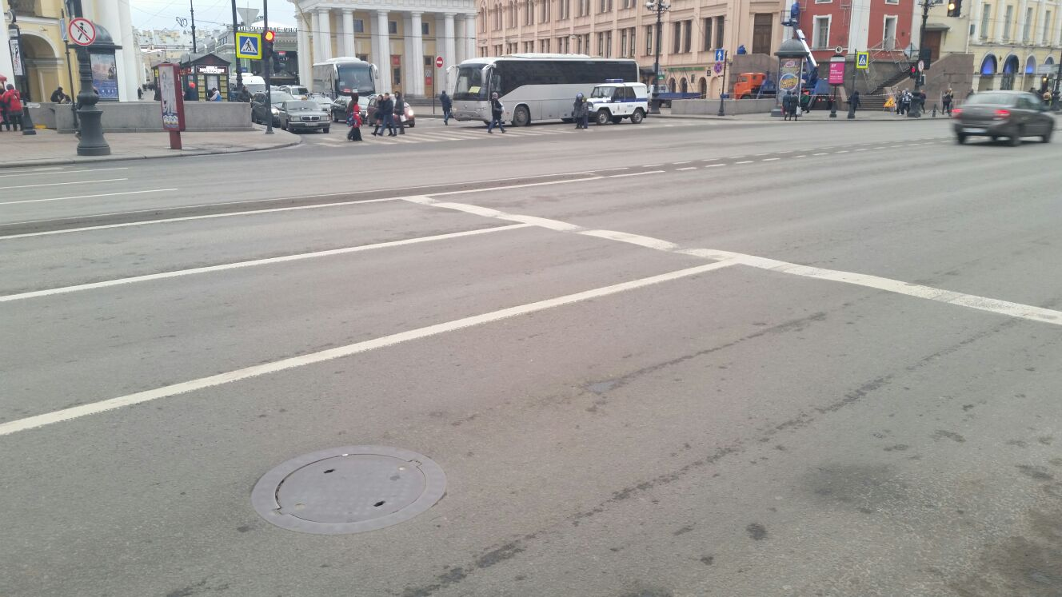
Notes:
Покрытий устроено в 2013 году. Снимок от 24.11.15 г.

Slide 44
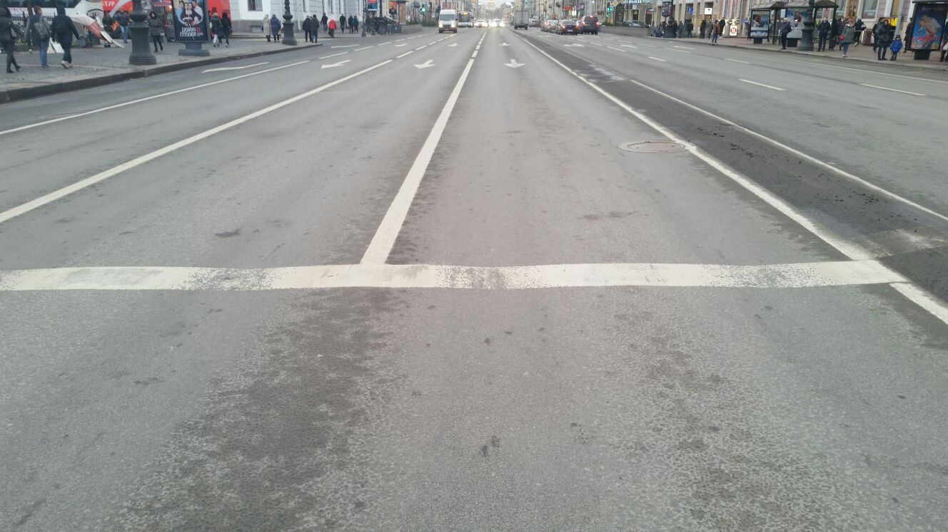

Slide 45
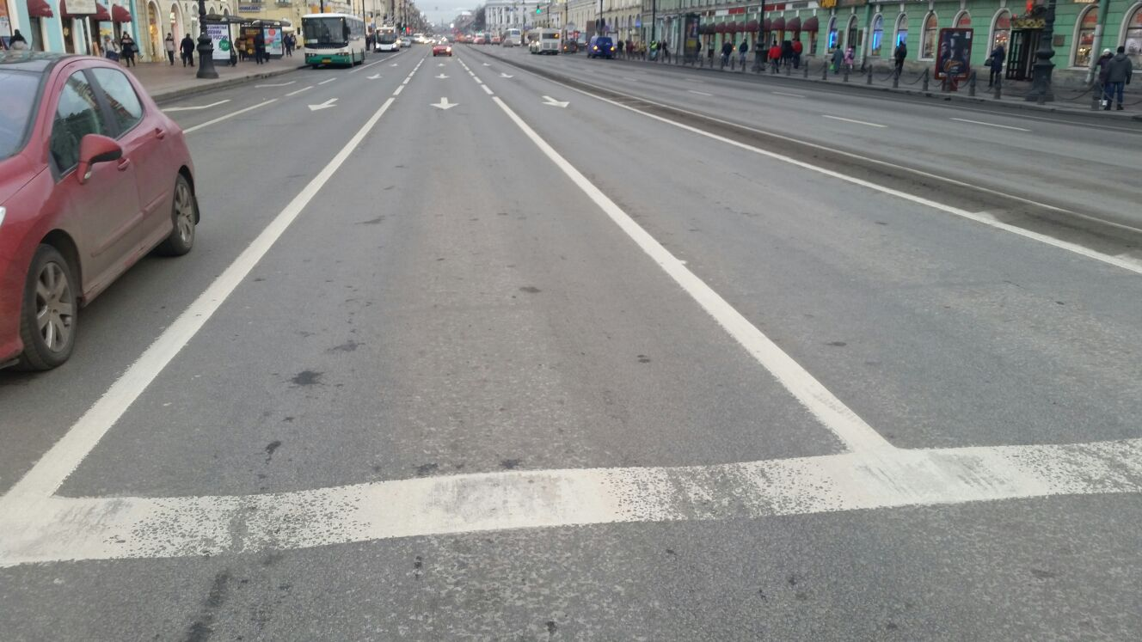

Slide 46
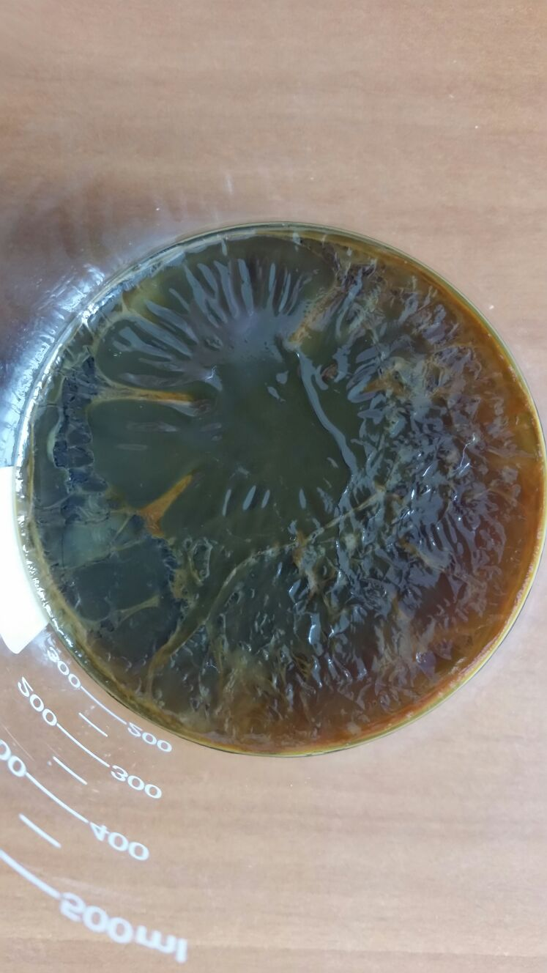
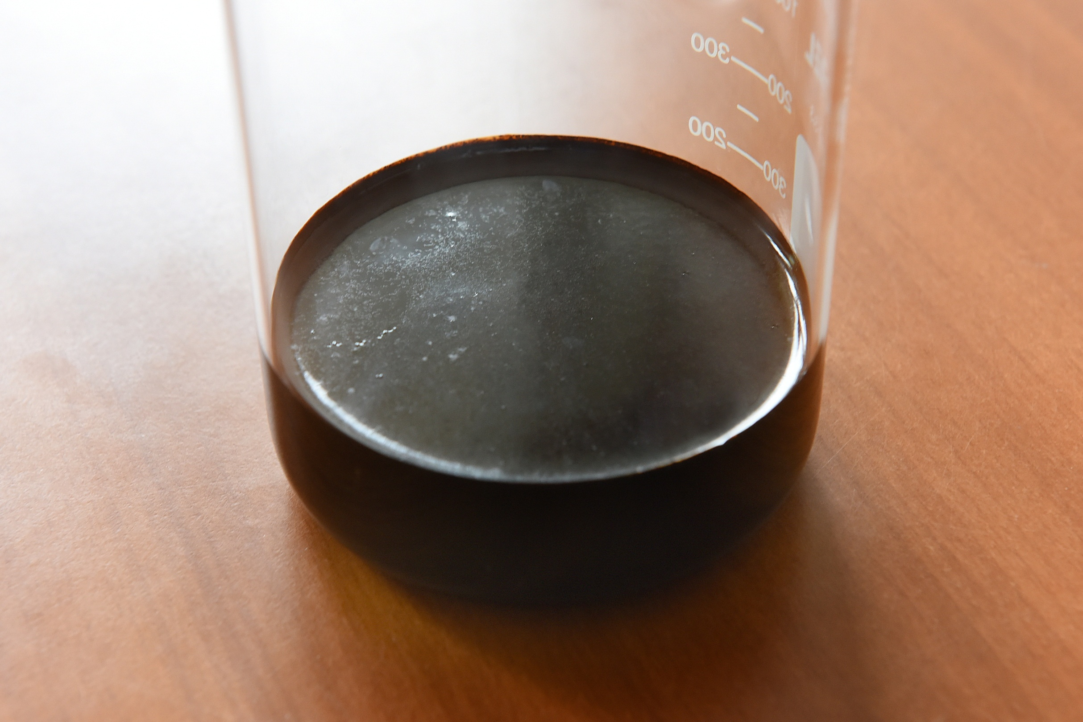
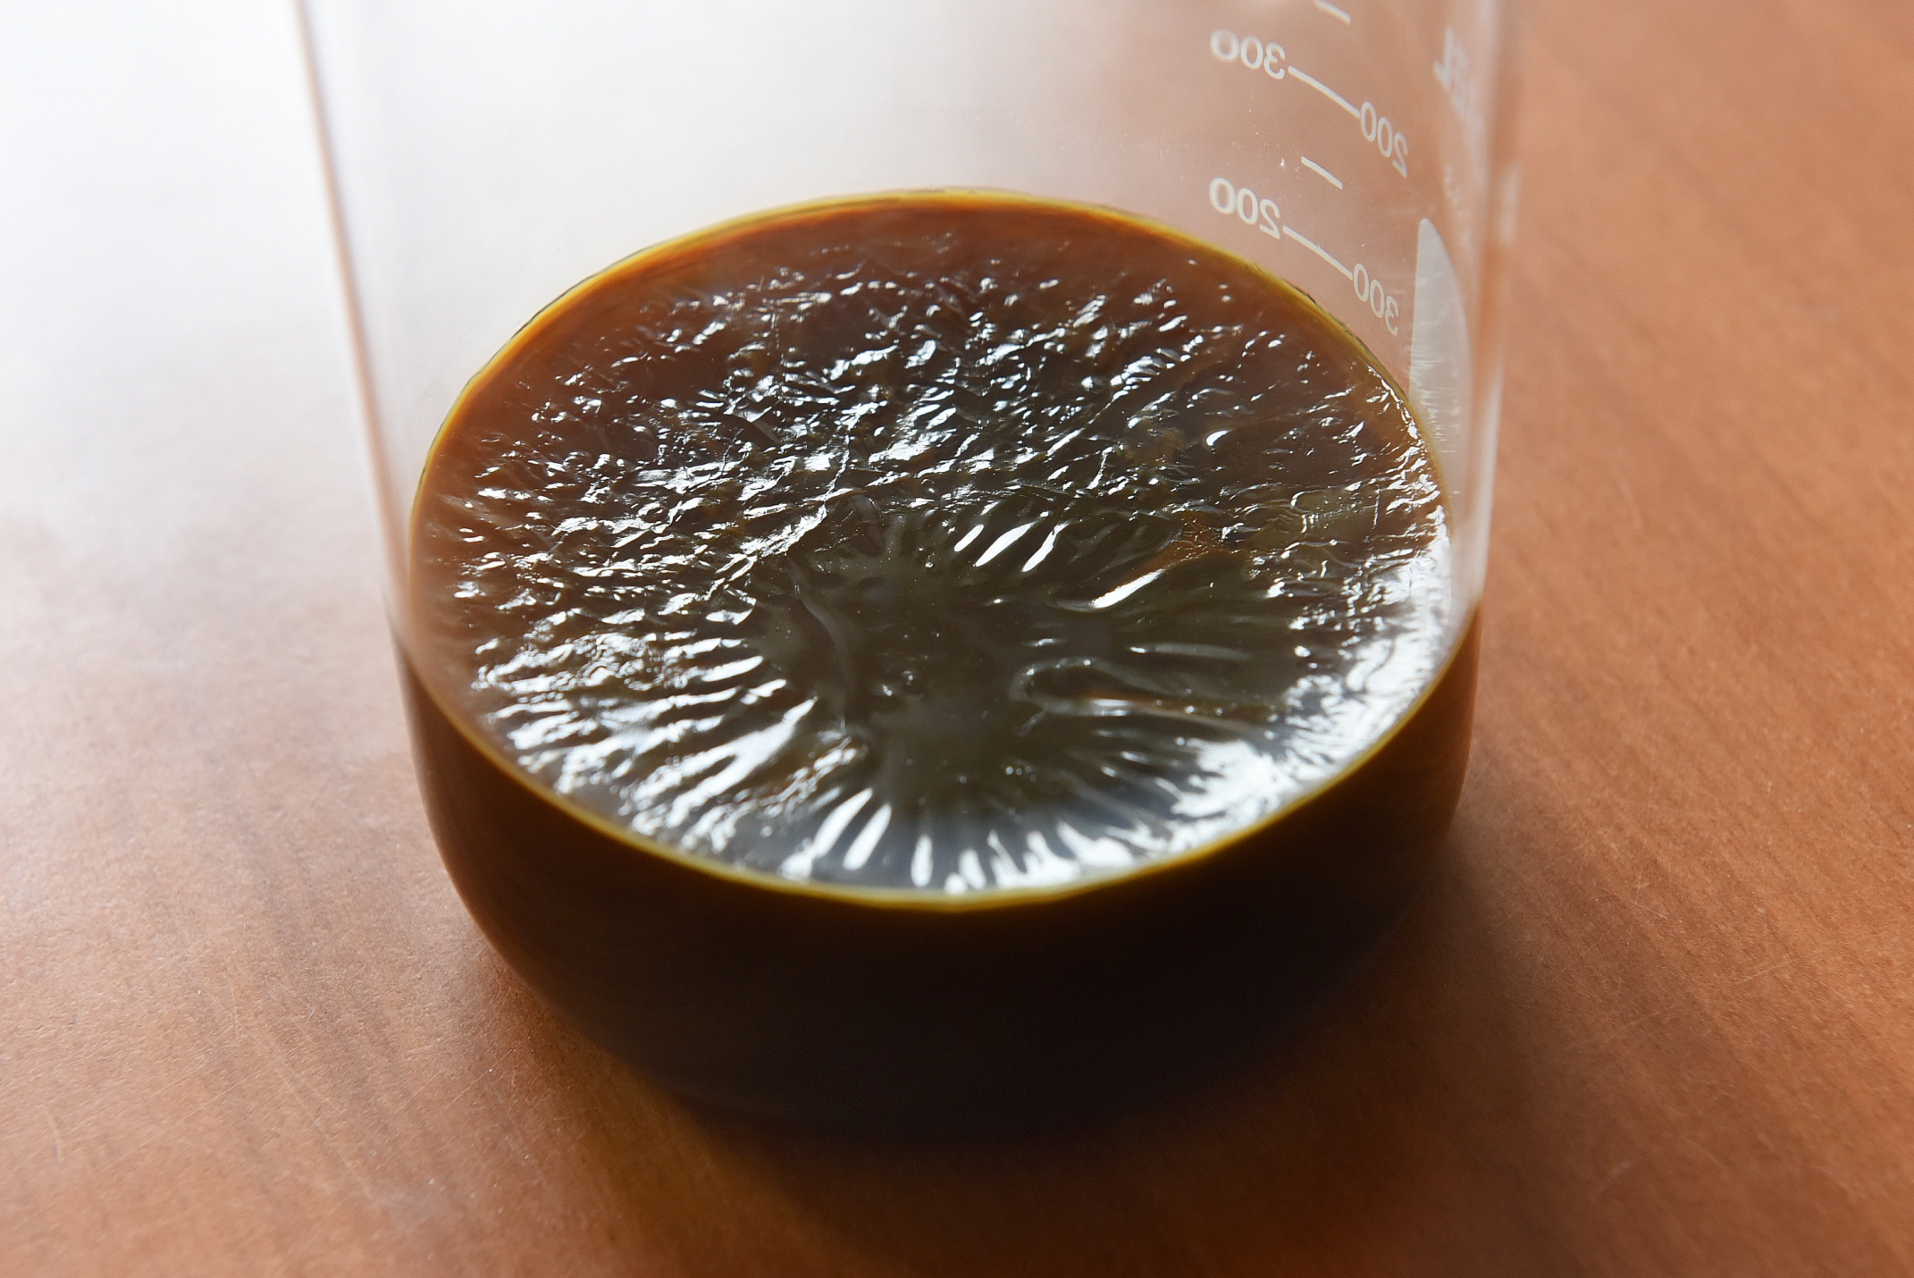

Slide 47
Результаты испытаний в соответствии с требованиями ГОСТ Р 52056-2003
полимерно-битумного вяжущего марки ПБВ 60, приготовленного без пластификатора,
использованного при устройстве дорожного покрытия на Большом проспекте в 2006 г.
Наименование показателя | Норма по ГОСТ Р 52056 для ПБВ 60 | Фактические значения для полимерно-битумного вяжущего марки ПБВ 60
Глубина проникания иглы, 0,1 мм, при: 25°С 0°С | Не менее 60 Не менее 32 | 60 26 | 63 27
Растяжимость, см, при: 25°С 0°С | Не менее 25 Не менее 11 | 88 19 | 82 21
Температура размягчения, °С | Не ниже 54 | 64 | 60
Температура хрупкости, °С | Не выше -20 | -22 | -23
Эластичность, %, при: 25°С 0°С | Не менее 80 Не менее 70 | 88 74 | 87 74
Изменение температуры размягчения после прогрева, °С | Не более 5 | 4 | 3
Температура вспышки, °С | Не ниже 230 | ˃ 300
Кинематическая вязкость при 135ºС, сСт | - | 1 669,0 | 1 582,1
После прогрева по методике EN 12607-1:
Изменение температуры размягчения, °С | - | 1 | 4
Остаточная пенетрация, % от исходного значения | - | 72 | 71
Растяжимость при 25°С | - | 51 | 40

Slide 48
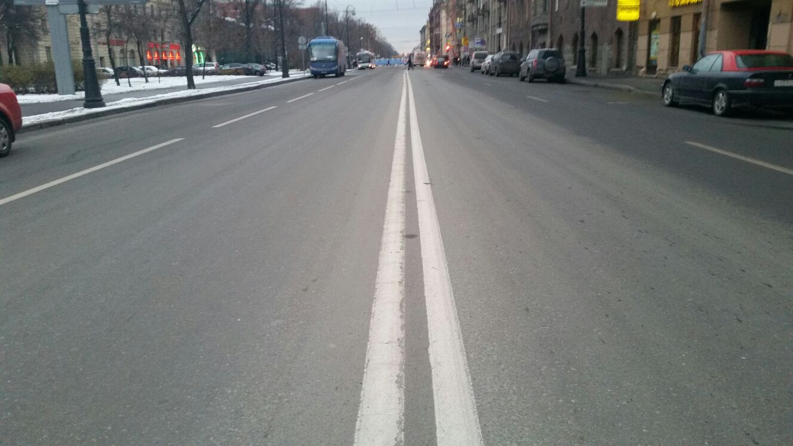
Notes:
Покрытие устроено в 2006 году. Снимок сделан 24.11.2015 г.

Slide 49
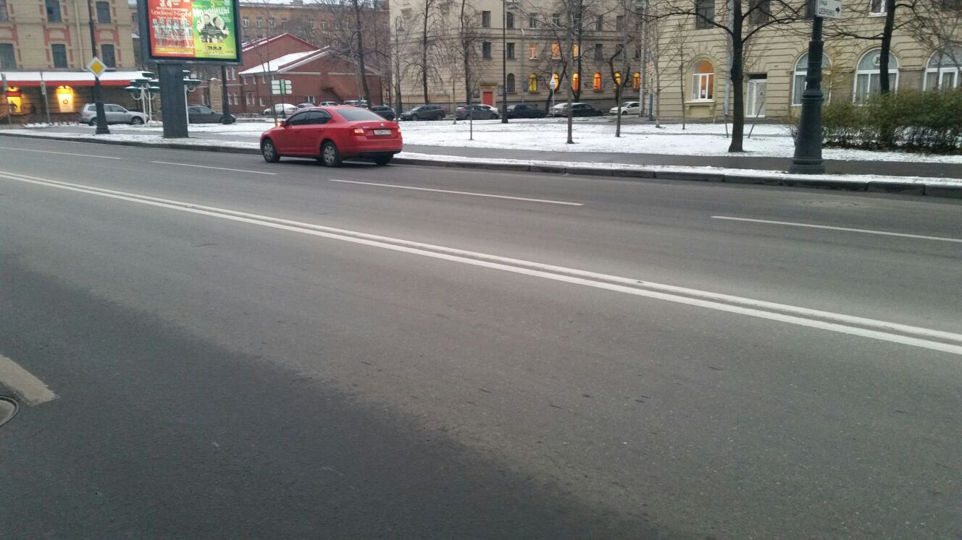

Slide 50
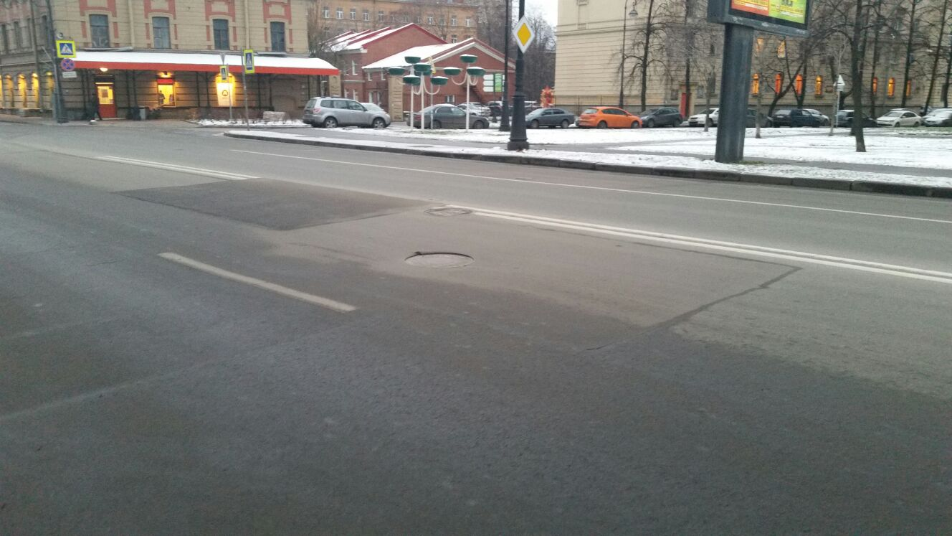

Slide 51
СТО АВТОДОР
2.30-2015
ПОЛИМЕРНО-МОДИФИЦИРОВАННЫЕ БИТУМЫ.
ТЕХНИЧЕСКИЕ УСЛОВИЯ

Slide 52
Показатели физико-механических свойств полимерно-модифицированных битумов
на основе блоксополимеров типа СБС
Проект СТО АВТОДОР
Наименование показателя | Ед. измер. | Методы испытаний | ПМБсбс 100/130 |  |  |  | ПМБсбс 70/100 |  |  |  | ПМБсбс 50/70 |  |  |  | ПМБсбс 35/50
Глубина проникания иглы при 25^{о}С | 0,1 мм | ГОСТ 32154 | 101-130 |  |  |  | 71-100 |  |  |  | 51-70 |  |  |  | 35-50
Температура размягчения по кольцу и шару, не ниже | ^{о}С | ГОСТ 32054 | 50 | 54 |  | 58 | 60 | 64 |  | 68 | 60 | 64 |  | 68 | 68 | 72 |  | 76
Эластичность при 25^{о}С, не менее | % | ГОСТ EN 13398 | 85 |  |  |  | 85 |  |  |  | 80 |  |  |  | 80
Температура хрупкости , не выше | ^{о}С | ГОСТ EN 12593 | -26 |  | -24 |  | -24 |  | -22 |  | -20 |  | -18 |  | -18 |  | -16
Температура вспышки , не ниже | ^{о}С | ПНСТ 7 | 235 |  |  |  | 235 |  |  |  | 235 |  |  |  | 235
Энергия деформации (по растяжимости) | Дж/ см² | ГОСТ EN 13589 | ≥3 при 5^{о}С |  |  |  | ≥2 при 10^{о}С |  |  |  | ≥2 при 10^{о}С |  |  |  | ≥2 при 10^{о}С
Динамическая вязкость ротационным вискозиметром при 135 ^{о}С, не более | Па·с | ГОСТ EN 13302 | 3,00 |  |  |  | 3,00 |  |  |  | 3,00 |  |  |  | 3,00
Динамическая вязкость ротационным вискозиметром при 60 ^{о}С, не менее | Па·с | ГОСТ EN 13302 | 1 500 |  |  |  | 2 000 |  |  |  | 2 500 |  |  |  | 3 000
Сцепление вяжущего с поверхностью щебня из кислой породы (бурное кипение) | Контр. обр. | ГОСТ 11508 | По контрольному образцу №2
Однородность |  | ГОСТ Р 52056 | Однородно

Slide 53
Продолжение таблицы
Показатели физико-механических свойств полимерно-битумных вяжущих на основе блоксополимеров типа СБС
Проект СТО АВТОДОР
Наименование показателя | Ед. изм. | Методы испытаний | ПМБсбс 100/130 | ПМБсбс 70/100 | ПМБсбс 50/70 | ПМБсбс 35/50
Стабильность при хранении в течение 72 ч при температуре 180°С по ГОСТ EN 13399:
Изменение температуры размягчения, не более | °С | ГОСТ 32054 | 5
Изменение пенетрации, не более | 0,1 мм | ГОСТ 32154 | 8
Устойчивость к старению при температуре 163°С по ГОСТ EN 32184:
Изменение массы, не более | % | ГОСТ EN 13303 | 0,5 | 0,5 | 0,5 | 0,3
Остаточная пенетрация, не менее | % | ГОСТ 32154 | 60 | 60 | 60 | 60
Изменение температуры размягчения | °С | ГОСТ 32054 | 8 | 6 | 5 | 5
Эластичность при 25°С | % | ГОСТ EN 13398 | 80 | 80 | 70 | 70
Коэффициент возрастания динамической вязкости | - | ГОСТ EN 13302 | Не более 3
Дополнительные методы испытания после прогрева:
Комплексный модуль сдвига (DSR) | кПа | EN 14770 | Для набора статистических данных в диапазоне от +30° до + 90°С с шагом 10°С и частотой 1, 59 Гц (10 рад/с)
Жесткость на реометре с изгибом балки (BBR) | МПа | EN 14771 | Для набора статистических данных в диапазоне от - 12° до - 36°С с шагом 6°С

Slide 54
Показатели физико-механических свойств полимерно-модифицированных битумов
на основе термопластов
Проект СТО АВТОДОР
Наименование показателя | Ед. измер. | Методы испытаний | ПМБт 70/100 |  | ПМБт 50/70 |  | ПМБт 35/50
Глубина проникания иглы при 25^{о}С | 0,1 мм | ГОСТ 32154 | 71-100 |  | 51-70 |  | 35-50
Температура размягчения по кольцу и шару, не ниже | ^{о}С | ГОСТ 32054 | 52 | 56 | 56 | 60 | 60 | 64
Растяжимость при 25^{о}С | см | ГОСТ EN 13398 | 80 |  | 70 |  | 30
Температура хрупкости, не выше | ^{о}С | ГОСТ EN 12593 | -18 | -16 | -16 | -14 | -14 | -11
Температура вспышки, не ниже | ^{о}С | ПНСТ 7 | 235 |  | 235 |  | 235
Энергия деформации (по растяжимости) | Дж/ см² | ГОСТ EN 13589 | Для набора статистических данных
Динамическая вязкость ротационным вискозиметром при 135 ^{о}С, не более | Па·с | ГОСТ EN 13302 | 3,50 |  | 3,50 |  | 4,00
Сцепление вяжущего с поверхностью щебня из кислой породы (бурное кипение) | Контр. обр. | ГОСТ 11508 | По контрольному образцу №2
Однородность |  | ГОСТ Р 52056 | Однородно

Slide 55
Продолжение таблицы
Показатели физико-механических свойств полимерно-битумных вяжущих на основе термопластов
Проект СТО АВТОДОР
Наименование показателя | Ед. изм. | Методы испытаний | ПМБт 70/100 | ПМБт 50/70 | ПМБт 35/50
Устойчивость к старению при температуре 163°С по ГОСТ EN 32184:
Изменение массы, не более | % | ГОСТ EN 13303 | 0,5 | 0,5 | 0,3
Остаточная пенетрация, не менее | % | ГОСТ 32154 | 60 | 60 | 60
Изменение температуры размягчения | °С | ГОСТ 32054 | 6 | 5 | 5
Растяжимость при 25°С | см | ГОСТ EN 13398 | 40 | 30 | 15
Динамическая вязкость ротационным вискозиметром при 60°С | Па.с | ГОСТ EN 13302 | 700÷1 200 | 1 000÷1 500 | 1 200÷2 000
Дополнительные методы испытания после прогрева:
Комплексный модуль сдвига (DSR) | кПа | EN 14770 | Для набора статистических данных в диапазоне от +30° до + 80°С с шагом 10°С и частотой 1, 59 Гц (10 рад/с)
Жесткость на реометре с изгибом балки (BBR) | МПа | EN 14771 | Для набора статистических данных в диапазоне от - 12° до - 24°С с шагом - 6°С

Slide 56
:
ЗАКЛЮЧЕНИЕ
1. Необходима организация системного подхода к изучению зависимости
физико-механических свойств асфальтобетонных смесей и прочности
дорожных покрытий в конкретных условиях их эксплуатации от особенностей
физико-механических свойств битумного вяжущего
2. К этой работе на конкурсной основе должны привлекаться существующие
на местах научно-производственные центры и специализированные лаборатории,
оснащенные современной лабораторной базой (в том числе Super Pave), и
имеющие в штате квалифицированных специалистов
3. Накапливаемые во время строительного сезона практические данные
позволят не только оперативно контролировать качество используемых на
практике дорожно-строительных материалов, соблюдение технологии
производства работ, но и по результатам системного мониторинга состояния
устроенных дорожных покрытий накапливать информацию, необходимую для
формулирования и своевременного внесения обоснованных предложений по
корректировке нормативных требований к физико-механическим свойствам
битумных вяжущих, способных обеспечивать высокую эксплуатационную
надежность дорожных покрытий, устраиваемых в разных субъектах
Российской Федерации

Slide 57
Российская нормативно-техническая документация должна разрабатываться государственной организацией с привлечением специалистов в области дорожного строительства из регионов нашей страны

Slide 58
СПАСИБО ЗА ВНИМАНИЕ!

